Slide 1

Як люди використовують енергію води на суходолі та в морі?
Я досліджую світ
3 клас
Людина і нежива природа
Урок 24

Slide 2
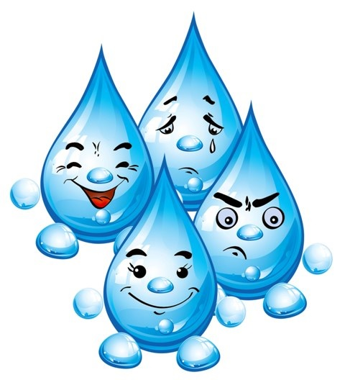
Налаштування на урок
Визнач свій настрій на початку уроку
Розчарований
Щасливий
Злий
задоволений

Slide 3

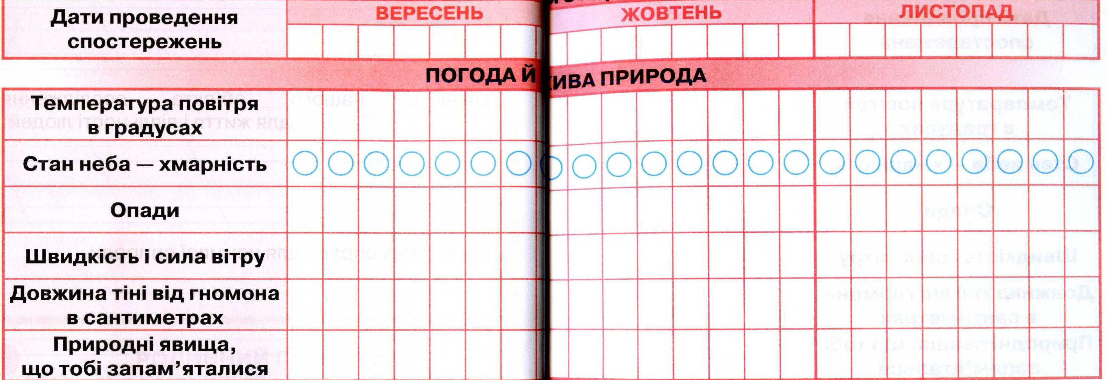
Вправа «Синоптик»
Яка зараз пора року?
Яке число місяця?
Який місяць року?
Який день тижня?
Запиши свої спостереження за неживою природою у календар спостережень
Зошит.
Сторінка
60-61

Slide 4
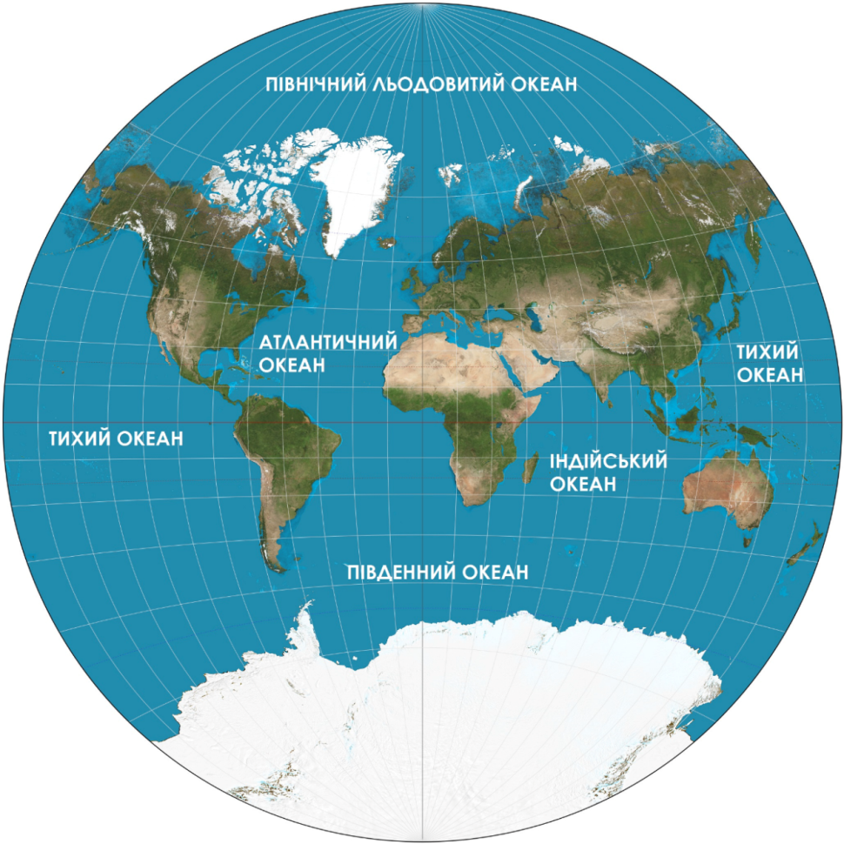
Вправа «Мікрофон»
1. Які океани входять до складу Світового океану?
2. Якої води на Землі більше: солоної чи прісної?
3. Де знаходиться солона вода? Прісна вода?
4. В якому стані перебуває вода на Землі?
5. Чому воду називають мандрівницею?
6. Що спричиняє рухи води на Землі?
7. Що таке випаровування?
8. З яких основних ланок складається колообіг води в природі
Випаровування; утворення хмар; випадання опадів; стікання вод до океану

Slide 5

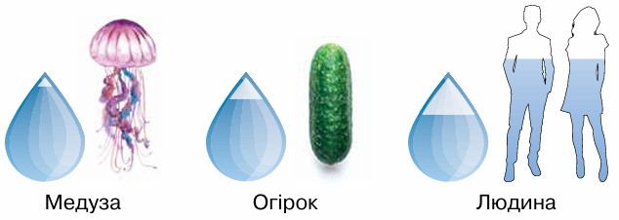
Поміркуй
Чому воду називають безцінним «скарбом» природи?
Як впливає Світовий океан на природу Землі, її клімат і погоду?
У чому виявляється залежність живих організмів: людей, тварин і рослин від наявності прісної води?
Чи можуть існувати живі організми, коли зникає прісна вода?
Як люди використовують прісну воду для своїх потреб? Що слугує людям джерелами питної води?

Slide 6
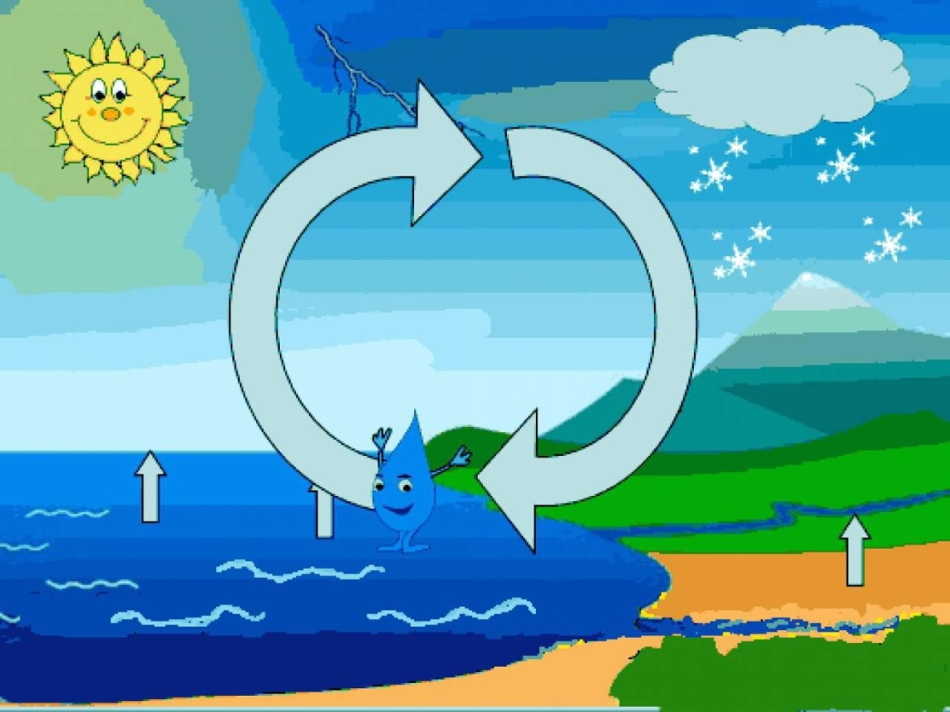
Пригадайте
Розкажіть, як здійснюється колообіг води у вашій місцевості.
Сьогодні на уроці ми ознайомимось із поняттями «енергія» і «гідроелектростанція», різними способами використання енергії рухомої води для отримання енергії.

Slide 7
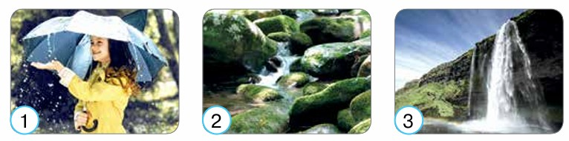
Роздивіться зображення
Наведіть докази того, що вода постійно перебуває в русі
Дощі й талі води, рухаючись схилами, вирівнюють нерівності земної поверхні або навпаки — утворюють рівчаки та глибокі яри. Потім стікають у річки, а ті несуть свої води в моря і океани. Отже, поверхневі текучі води виконують багато роботи й мають величезний запас енергії.
Підручник.
Сторінка
41

Slide 8
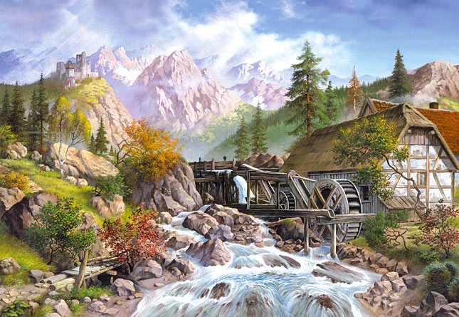
Енергія води. Млин
Енергія (з грецької) – діяльність, сила — здатність тіл виконувати роботу й рухатись.
Що з більшої висоти стікають потоки води, то більшу енергію вони мають.
Люди з давніх - давен використовували енергію падаючої води для виконання важкої роботи. Наприклад, для обертання коліс, які розмелювали зерно у водяних млинах. Водяні млини в наш час стали рідкістю.

Slide 9
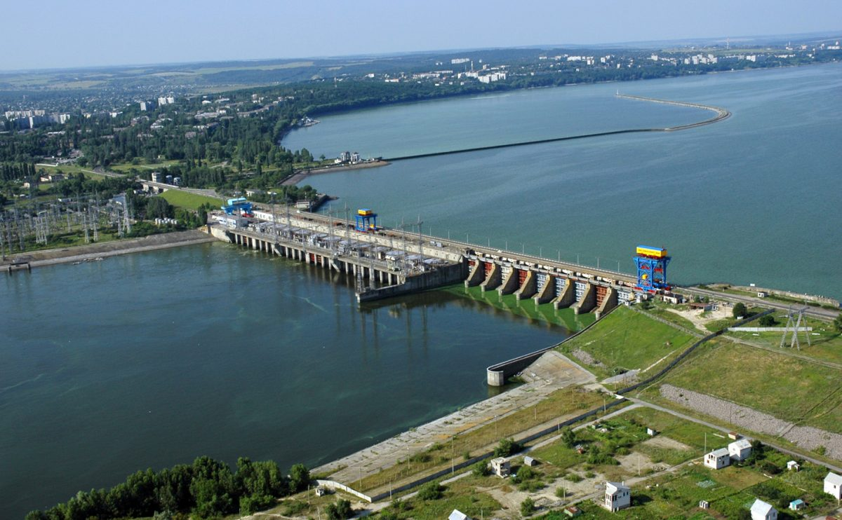
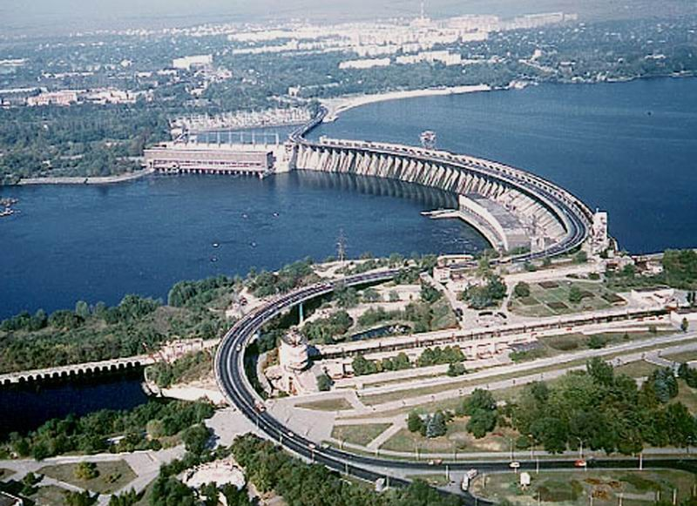
Енергія води на ГЕС
Енергія води = гідроенергія (з грецької гідро – вода) — допомагає виробляти електричний струм на гідроелектростанціях (ГЕС). На річках по всій Землі існує дуже багато таких станцій. Зокрема на Дніпрі — шість. Побудовані гідроелектростанції і на інших річках України. Усі вони забезпечують електроенергією нашу країну.
Підручник.
Сторінка
42
Кременчуцька
Дніпровська

Slide 10
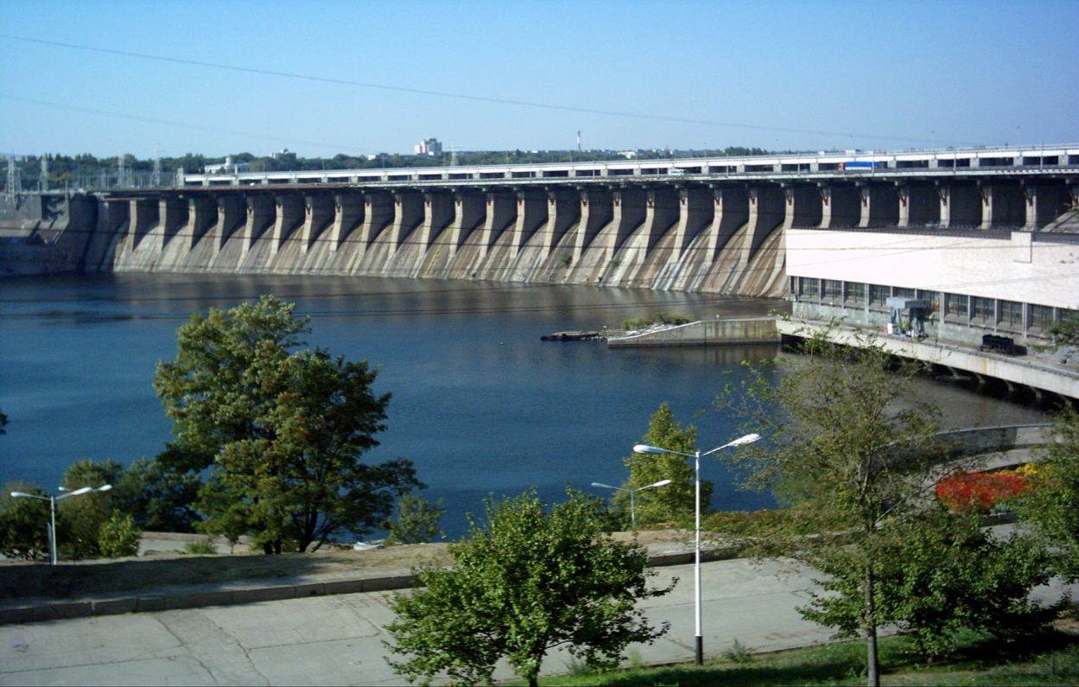
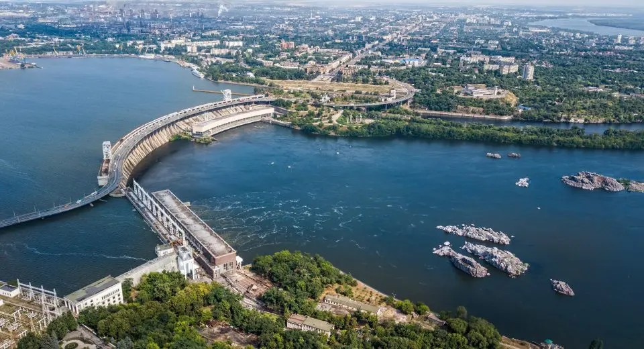
Утворення водосховищ
Греблі гідроелектростанцій затримують річкову воду, що збирається в озеро за греблею, і це озеро називається водосховищем.

Slide 11
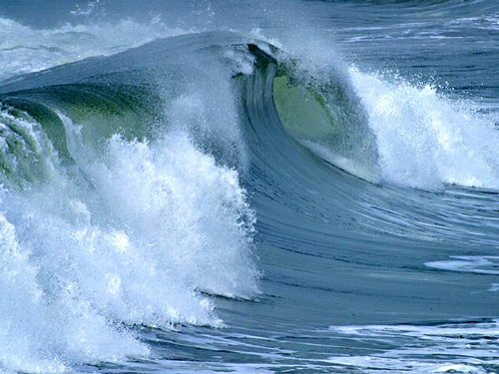
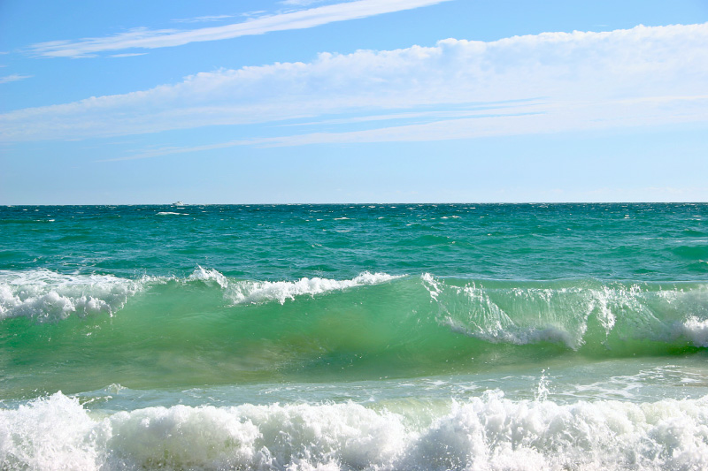
Енергія морських і океанських хвиль
Ще одним джерелом гідроенергії є Води Світового океану. Постійно рухаються хвилі та морські течії. А також припливи й відпливи, котрі в давнину називали «диханням» океану. Бо океан двічі за добу то піднімається, заливаючи водою суходіл, то опускається, і тоді вода відступає.

Slide 12
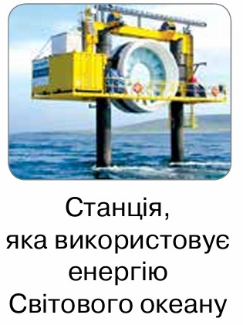
Енергія морських і океанських хвиль
Отже, Світовий океан може надати людству гігантську і неви-черпну кількість енергії. Але для її використання потрібно споруджувати спеціальні станції, вартість яких занадто висока. А втім, уже діють електростанції, які перетворюють енергію морських хвиль і припливів на електроенергію.

Slide 13
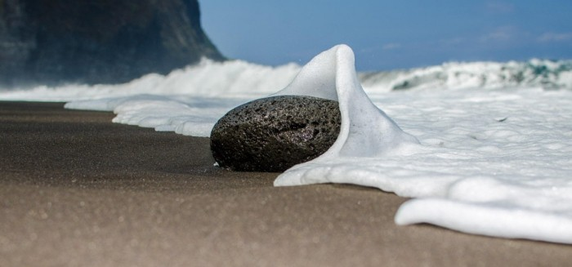
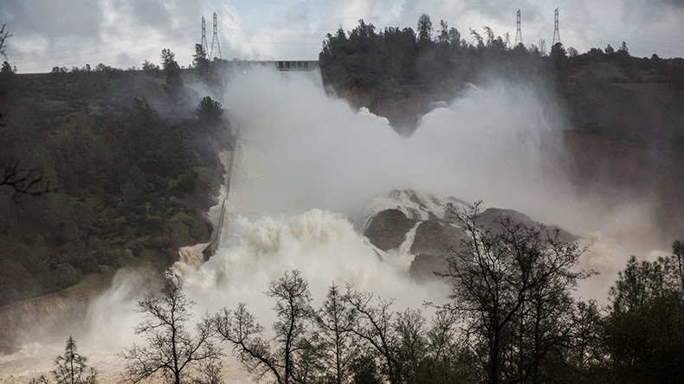
Запам’ятай і поясни прислів’я про воду
Вода крапля по краплі і камінь довбає.
Під лежачий камінь вода не тече
Вода найде собі дорогу.
Вода греблю рве.

Slide 14
Руханка
Якщо названий об’єкт вода в твердому стані – присідаємо по 3 рази; якщо в рідкому – робимо повороти тулубом вліво-вправо; якщо в газоподібному – нахили тулубом ліворуч-праворуч по 3 р
Сніг
Ріка
Озеро
хмари
Льодовики
Океан
Айсберг
Дощ
Туман

Slide 15
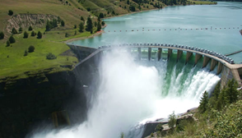
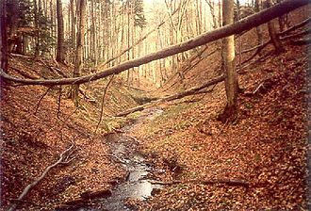
Поміркуйте
Поясніть, як ви розумієте, що таке енергія. Для чого вона потрібна?
Як людина, на вашу думку, отримує енергію?
З їжі
Як змінюють поверхню землі потоки текучих вод під час злив і повеней?
Підручник.
Сторінка
42

Slide 16
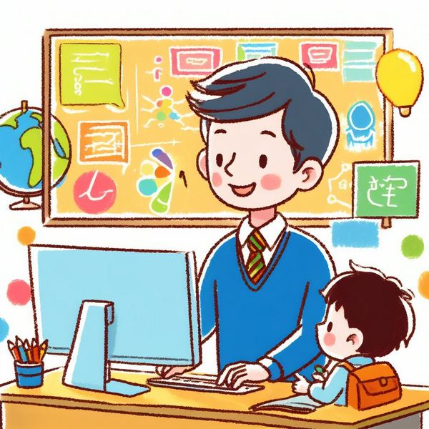
Зроби висновки
Яку роботу виконують поверхневі води?
Які рухи води відбуваються у Світовому океані?
Чи можна відновити запаси енергії води?
Чому кажуть, що Світовий океан об’єднує людство
Підручник.
Сторінка
42

Slide 17
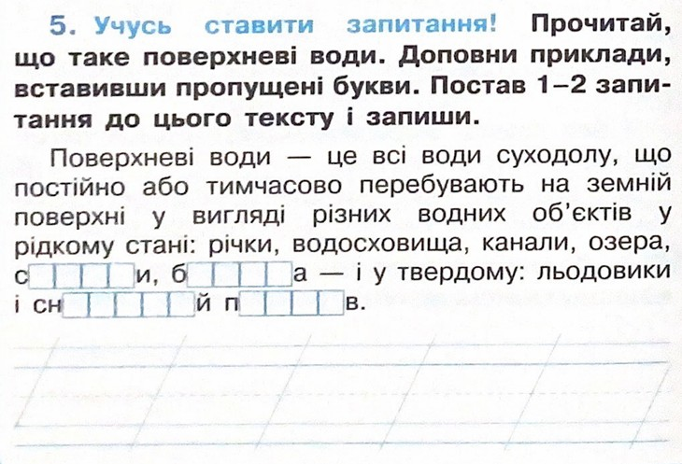
Робота в зошиті
Домашнє завдання
Сторінки 41-42 читати і переказувати,
в зошиті завдання до уроку 24.
т а в к
о л о т
і г о в и
о к р и
Де знаходяться поверхневі води?
Які є водні об’єкти?
Сторінка
30

Slide 18

Наші відкриття
Вода на нашій планеті є невичерпним джерелом енергії.
2. Енергія рухомої води чиста й невичерпна.
3. Енергію рухомої води використовували в минулому й у наш час

Slide 19




Рефлексія «Веселі крапельки»
Отримав(ла) задоволення
Чудове спілкування
Я впорав(ла)ся із завданнями
Цікаві знання
Оціни свою роботу на уроці крапельками води.

